Slide 1
Compréhension facile
Le Visitor design pattern, abrégé en Visitor pattern, fournit une solution pour séparer un algorithme de la structure de l'objet sur lequel il travaille. Il décrit une méthode pour ajouter de nouvelles opérations à des structures d'objets existantes sans que ces structures aient besoin d'être modifiées

Slide 2
Compréhension facile
Modèle de conception de visiteur en Java
Le but d'un modèle de visiteur est de définir une nouvelle opération sans introduire les modifications à une structure d'objet existante.

Slide 3
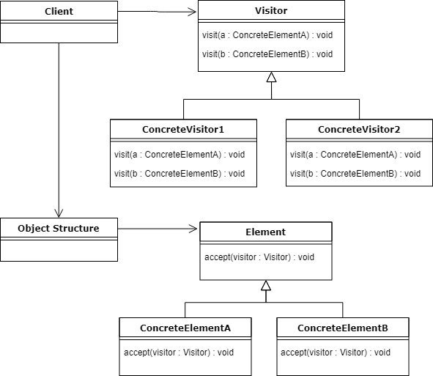
Aperçu
Sur le diagramme UML ci-dessus, nous avons deux hiérarchies d'implémentation, des visiteurs spécialisés et des éléments concrets.
Tout d'abord, le client utilise une implémentation Visitor et l'applique à la structure de l'objet. L'objet composite parcourt ses composants et applique le visiteur à chacun d'eux.
Maintenant, ce qui est particulièrement pertinent, c'est que les éléments concrets (ConcreteElementA et ConcreteElementB) acceptent un visiteur, lui permettant simplement de les visiter .
Enfin, cette méthode est la même pour tous les éléments de la structure, elle effectue un double envoi en se passant (via le mot clé this ) à la méthode de visite du visiteur.

Slide 4
Conclusion
Le modèle Visitor est idéal pour séparer l'algorithme des classes sur lesquelles il opère. En plus de cela, cela facilite l'ajout de nouvelles opérations, simplement en fournissant une nouvelle implémentation du visiteur.
De plus, nous ne dépendons pas des interfaces des composants, et s'ils sont différents, c'est très bien, puisque nous avons un algorithme séparé pour le traitement par élément concret.
De plus, le Visiteur peut éventuellement agréger des données en fonction de l'élément qu'il traverse.

